Slide 1

ESCUELA SUPERIOR POLITÉCNICA DEL LITORAL
Instituto de Ciencias Matemáticas
Análisis de cumplimiento tributario de una empresa dedicada a la comercialización de repuestos de vehículos y servicios de reparación cuyas instalaciones se encuentran ubicadas en la ciudad de Guayaquil en el período fiscal 2008

Slide 2
Presentado por:
Hugo Toala Robles
Mariana Zambrano M.

Slide 3
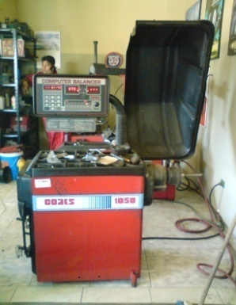
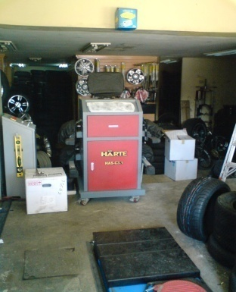

AUTOLUX S.A.

Slide 4
Información General
Políticas
CONOCIMIENTO DEL
NEGOCIO
Principales Operaciones
Principales Productos

Slide 5
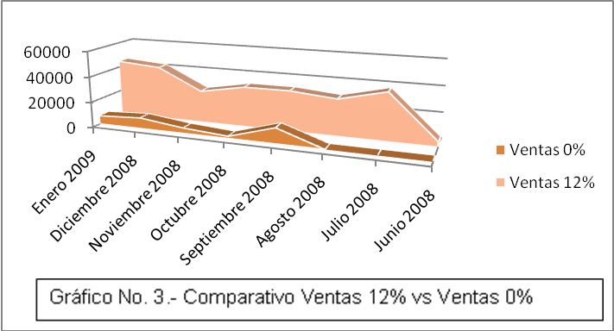
VENTAS

Slide 6
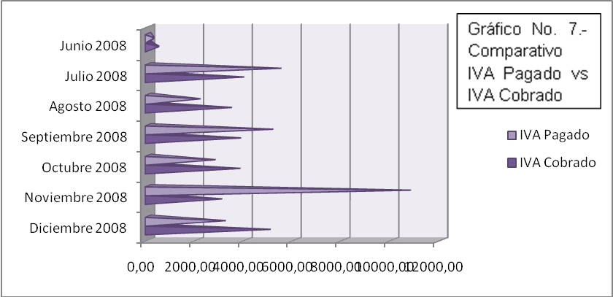
IMPUESTO AL VALOR AGREGADO

Slide 7
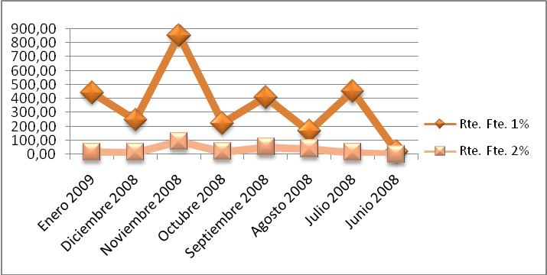
RETENCIONES FUENTE IR
Efectuadas por AUTOLUX S.A.

Slide 8
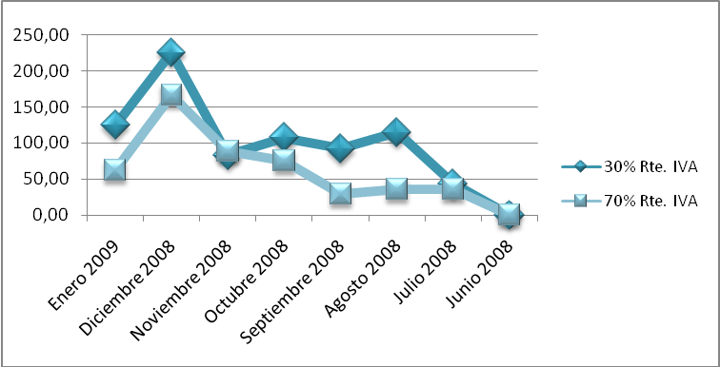
RETENCIONES FUENTE IR
Efectuadas por AUTOLUX S.A.

Slide 9
PLAN DE AUDITORÍA
OBJETIVO GENERAL
Conocer y analizar los procedimientos contables y tributarios que se realizan en AUTOLUX S.A. para de esta manera verificar el cumplimiento tributario de acuerdo a lo establecido en las leyes vigentes

Slide 10
PLAN DE AUDITORÍA
ALCANCE
Esta auditoría tiene como alcance la revisión de todo el proceso contable y tributario realizado en el ejercicio fiscal 2008.

Slide 11
REQUISITOS DE LA INFORMACIÓN
No | Detalle de documentos
1 | Balance General
2 | Estado de Resultados
3 | Libro Mayor
4 | Formularios 101, 103, 104
5 | Roles de Pago
6 | Comprobantes de venta
7 | Anexos Transaccionales
8 | Registros de Aportes al IESS
9 | Otros

Slide 12
PAPELES DE TRABAJO
Cuadro comparativo IVA vs 101 vs 104
Cruce Mensual de Retenciones en la Fuente
Retenciones en la Fuente vs Libros
Cuadro Comparativo – Ventas
Cuadro Comparativo – Compras
Impuesto Rentas declarado vs Libros
Cruce Formulario 103 vs 104

Slide 13
INFORME DE LOS AUDITORES INDEPENDIENTES SOBRE EL CUMPLIMIENTO DE OBLIGACIONES TRIBUTARIAS
POR EL AÑO TERMINADO EL 31 DE DICIEMBRE DEL 2008
PARTE I -
INFORME DE LOS AUDITORES INDEPENDIENTES

Slide 14
PARTE II -
INFORMACIÓN FINANCIERA SUPLEMENTARIA

Slide 15
PARTE III - RECOMENDACIONES SOBRE ASPECTOS TRIBUTARIOS

Slide 16
REGISTRO DE INGRESOS VS DECLARACIONES -
VENTAS
Antecedentes Legales
El Art. 8 - Ingreso de fuente ecuatoriana
La empresa no declaró el total de sus ingresos en el formulario 101 del Impuesto a la Renta, la diferencia entre lo registrado en los mayores y lo declarado es de $1404,66 y de $920,66 en ventas tarifa 12% y 0% respectivamente.
Observación

Slide 17
VENTAS
Recomendación
Las personas encargadas de la contabilización de las transacciones de Autolux S.A. deberían de realizar las verificaciones necesarias para asegurar que existe consistencia entre lo que se encuentra en libros y lo declarado en cada uno de los formularios.

Slide 18
DOCUMENTACIÓN DE RESPALDO - EMISIÓN Y ENTREGA DE COMPROBANTES DE RETENCIÓN
Antecedentes Legales
El Art. 50 – Obligaciones de los agentes de retención
En algunas ocasiones la compañía AUTOLUX S.A. emite comprobantes de retención posterior a los 5 días siguientes de haber recibido la factura respectiva
Observación

Slide 19
EMISIÓN Y ENTREGA DE COMPROBANTES DE RETENCIÓN
Recomendación
Procurar realizar el envío de los comprobantes de retención a los proveedores en el menor tiempo posible, evitando en lo mínimo posible que llega al tiempo límite de los 5 días

Slide 20
DOCUMENTACIÓN DE RESPALDO - EMISIÓN Y ENTREGA DE COMPROBANTES DE VENTA
El Art. 64 – Facturación del Impuesto
Antecedentes Legales
Ciertas facturas tienen errores de emisión, en lo que se refiere a el detalle y cálculo de los valores, y también ciertos tachones que podrían invalidar dicho documento
Observación

Slide 21
EMISIÓN Y ENTREGA DE COMPROBANTES DE VENTA
Recomendación
Al ser la factura el documento comercial con el que la empresa respalda la venta de bienes y prestación de servicios debería de existir un poco más de control en cuanto al llenado y archivo de este comprobante

Slide 22
DIFERENCIA ENTRE VALORES DECLARADOS EN FORMULARIO 103 Y FORMULARIO 104
El Art. 21 – Estados Financieros, Art. 67 – Declaración del impuesto
Antecedentes Legales
La compras de inventario e insumos necesarios asciende a $ 264.056,29 según los registros contables, dicho valor es el mismo del acumulado en los formulario 104, pero no así el valor acumulado en los formularios 103 la diferencia es de $ 371,24.
Observación

Slide 23
DIFERENCIA ENTRE VALORES DECLARADOS EN FORMULARIO 103 Y FORMULARIO 104
Recomendación
Antes de emitir las declaraciones deberá desplegarse una serie de actividades que constituyan un control interno que permita advertir inconsistencia entre valores expuestos en los formularios

Slide 24
CONCILIACIÓN TRIBUTARIA DEL IMPUESTO A LA RENTA
El Art. 21 – Gastos Generales Deducibles
Antecedentes Legales
En el formulario 101 entre los gastos no deducibles, en el que se refiere a gasto de gestión presenta un valor de $0, al efectuar las pruebas de auditoría sobre dicho saldo y su calidad de deducibilidad se detecto que un monto de $ 143,52 que no cumplen con dicha característica
Observación

Slide 25
CONCILIACIÓN TRIBUTARIA DEL IMPUESTO A LA RENTA
Recomendación
Realizar de una manera más cautelosa la conciliación tributaria, realizando todos y cada uno de los cálculos necesarios para determinar el monto de gasto no deducibles en el caso de existir

Slide 26
CONCLUSIONES Y RECOMENDACIONES

Slide 27
GRACIAS

